Slide 1
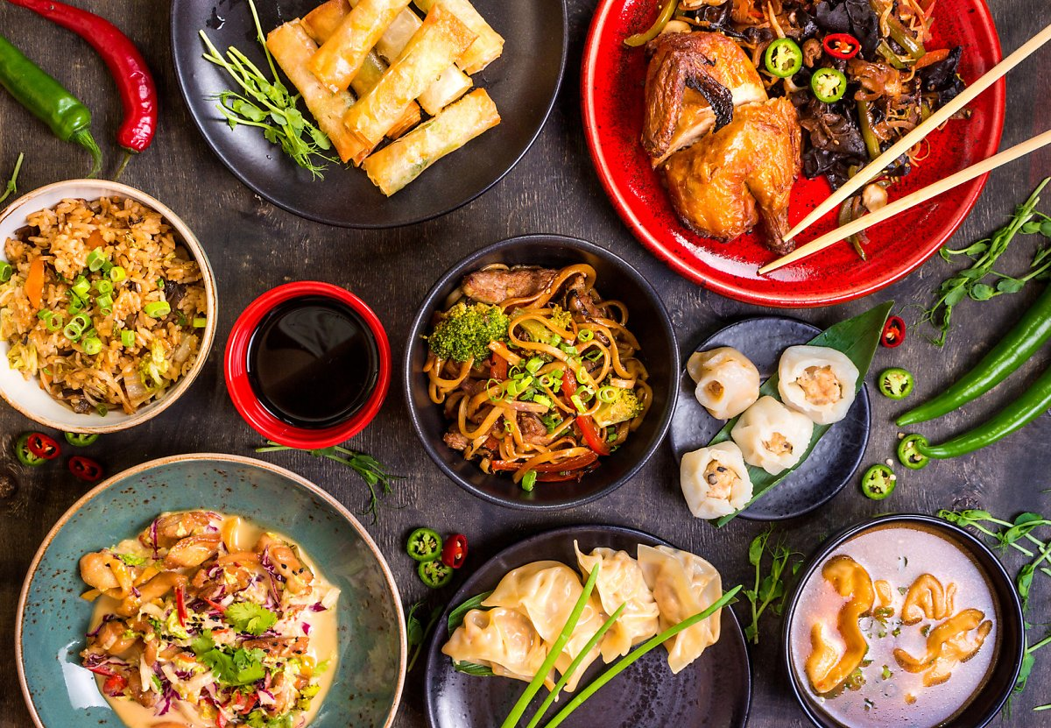
[ ]
랜덤밥스
프로젝트 발표
김준석, 이태석, 문채현, 백서영, 천선우

Slide 2
INDEX
Last Week
Next Week
랜덤 음식 출력
가게 정보 출력

Slide 3
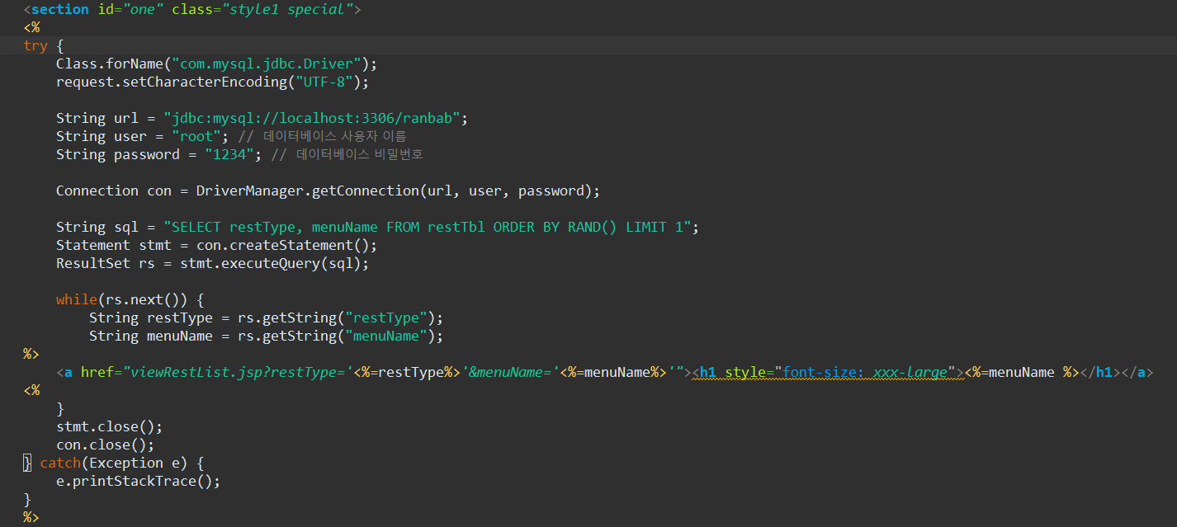
01
Last Week
랜덤밥스팀
start.jsp
Notes:
저번주에 저희 팀은 랜덤 음식 기능 구현을 했습니다. 작업한 소스코드는 이러합니다.

Slide 4
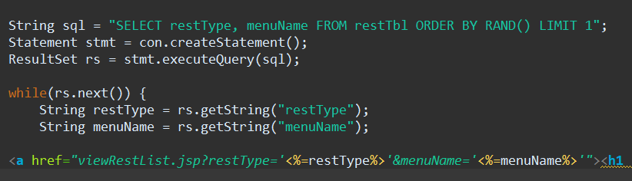
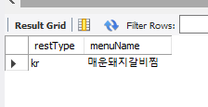
01
Last Week
랜덤밥스팀
start.jsp
Notes:
우선 저희가 랜덤으로 음식을 지정할때 mysql문에서 음식을 랜덤으로 지정해야하기 때문에 스트링 형식의 sql 변수에 restTBL이라는 가게 테이블에서 가게고유번호, 가게 종류, 음식이름을 랜덤으로 한줄만 표시하도록 쿼리를 짰습니다. 오른쪽을 보시면 mysql에서 쿼리문을 실행했을때 다른 결과가 나오는 것을 보실수 있겠습니다.

Slide 5
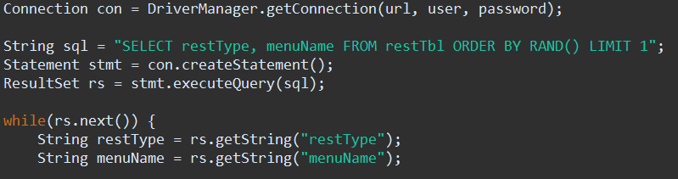
01
Last Week
랜덤밥스팀
start.jsp
Notes:
Statement 객체 선언 sql을 실행하고 반환 값(restType, menuName)을 받아서 저장하는 Resultset 객체 선언

Slide 6
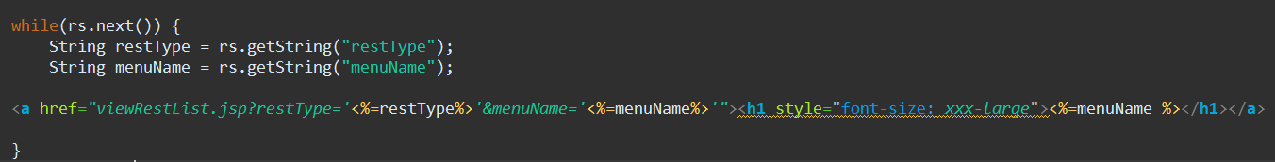
01
Last Week
랜덤밥스팀
start.jsp
Notes:
rs.next() 메소드를 이용하여 resultset에 남아있는 값을 모두 while반복문을 통해 출력 getString 메소드로 이용하여 select 하고 나온 restType, menuName을 매핑하여 String 형 변수에 저장하고 표현식으로 표현 메뉴를 클릭했을 때 가게 정보를 보여주기 위해 <a> 태그를 작성하고 해당되는 메뉴의 모든 가게정보를 보여줘야함으로 restType과 menuName 파라미터를 주소창에 보여지는 get방식으로 인자를 태워서 보냄

Slide 7
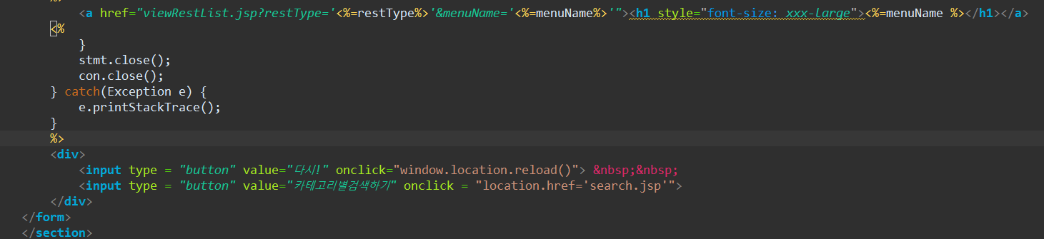

01
Last Week
랜덤밥스팀
start.jsp

Slide 8
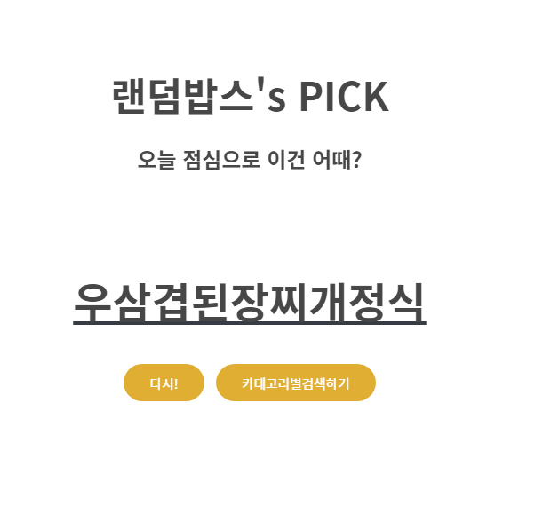
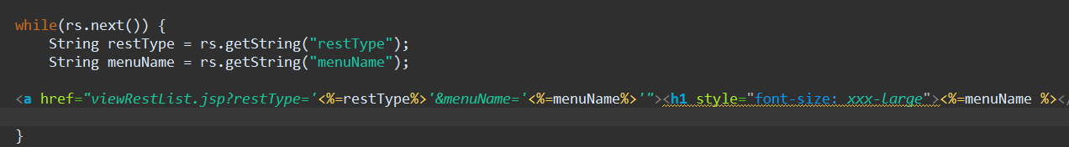
01
Last Week
랜덤밥스팀
start.jsp
Notes:
마라탕이 나왔기 떄문에 레스트타입에는 중국집의 약자인 cn이 URL에 들어가고 마라탕이라는 메뉴네임 파라미터가 URL에 들어간것을 확일 할수 있겠습니다.

Slide 9
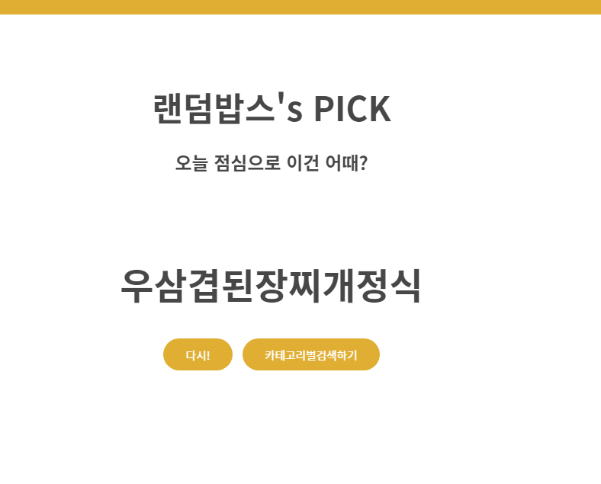
02
Last Week
랜덤밥스팀
랜덤 음식 출력하기
Notes:
최종 개발 완료된 화면 구현 보여주기

Slide 10
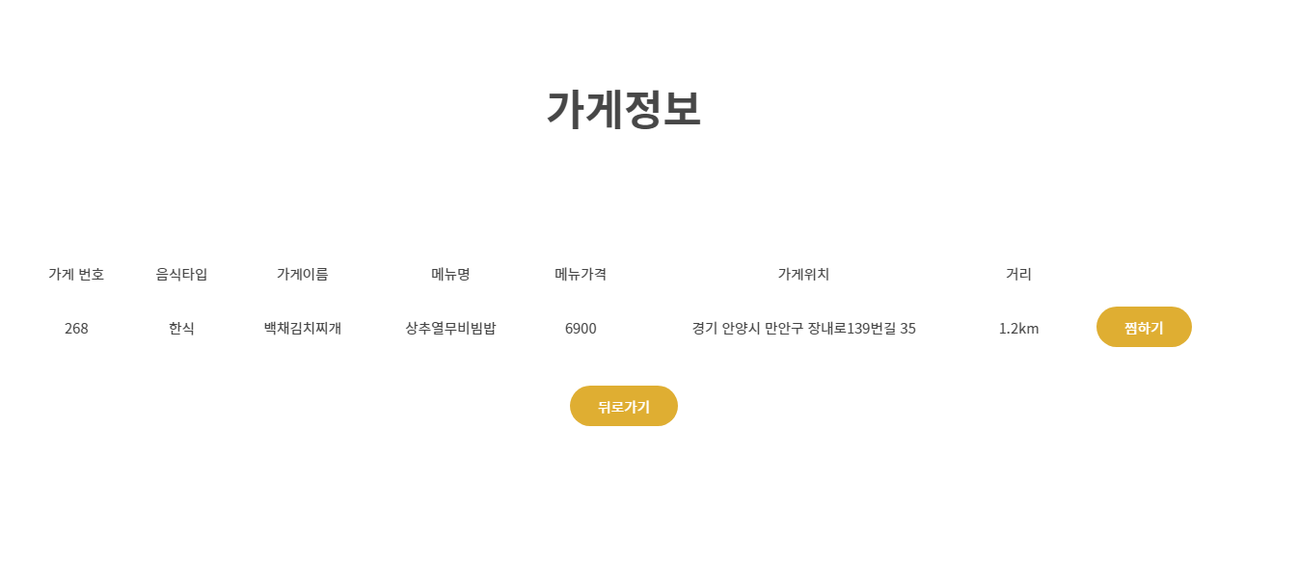
02
Next Week
랜덤밥스팀
선택한 메뉴의 모든 가게 정보를 보여주기
Notes:
다음주에는 랜덤으로 지정한 메뉴의 가게정보를 보여주는 페이지를 작업할 예정입니다. 감사합니다.

Slide 11
[ ]
감사합니다

